Slide 1
2026
로망스투어 ERP리뉴얼_검토사항 6차(2026.2.2)
Document Version
Last Updated
Organization
Auther
0.3
2026.2.2
경영
김태진

Slide 2
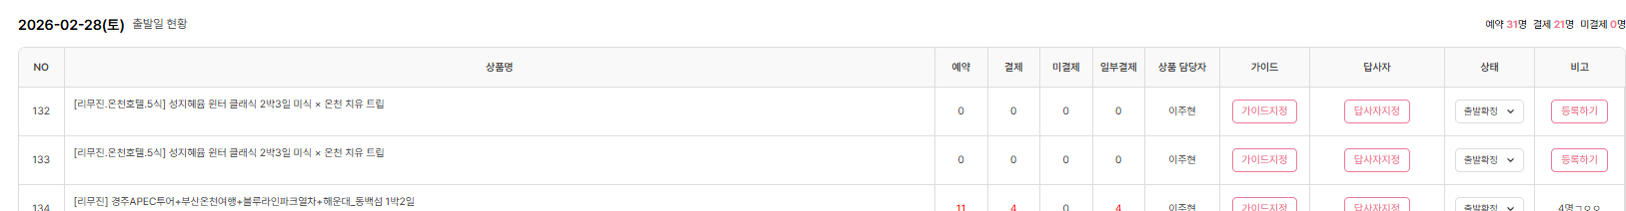
ERP > 예약관리
ERP > 예약관리 > 출발일별
검수자 : 김태진 검수날짜 : 2026.02.02
http://erp.romancetour.co.kr/niabbs5/erp.php?inc=menu040%2Fsub4-3&tour_sday=2026-02-28&tour_eday=2026-02-28&keyfield=yeyag_phone&keyword=
기능 여부 검토사항
[리무진.온천호텔.5식] 성지혜윰 윈터 클래식 2박3일 미식 × 온천 치유 트립 출발일자에 2개 상품이 나옵니다. 상품코드 : 2025111806576005
처리완료(26.02.05)
예약건중 이옥순님이 1월31일에 예약함
해당부분 수정전 예약건으로 인한 오류임
확인완료

Slide 3
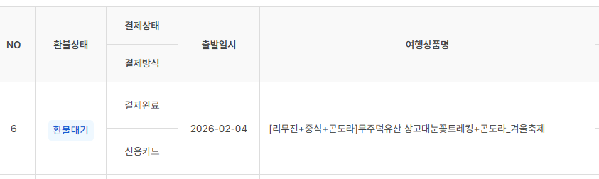
ERP > 예약관리
ERP > 예약관리 > 환불대기현황
검수자 : 김태진 검수날짜 : 2026.02.02
http://erp.romancetour.co.kr/niabbs5/erp.php?inc=menu040/sub4_return_waiting
기능 여부 검토사항
예약관리 > 환불대기현황 - 여행상품명 클릭이 안됨. (기존ERP에서는 클릭이 되었음.)
처리완료(26.02.05)
확인완료

Slide 4
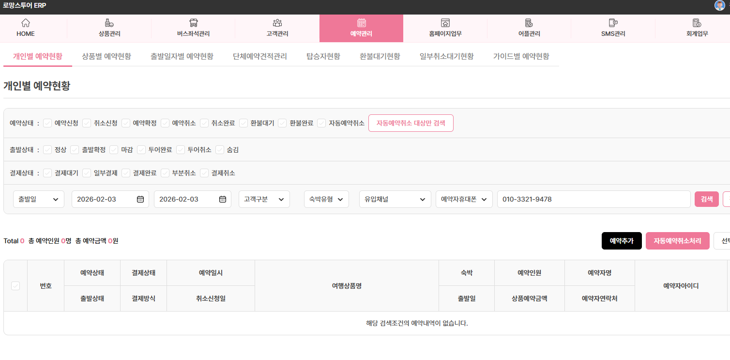
예약관리 > 개인별현황
개인별 예약현황 / 검색
검수자 : 김태진 검수날짜 : 2026.02.02
http://erp.romancetour.co.kr/niabbs5/erp.php?inc=menu040/sub4
기능 여부 검토사항
핸드폰번호를 010-5227-4414 라고 검색하면 안나옵니다. 010-5227-4414, 01052274414 둘다 검색하면 나오게 해주세요.
처리완료(26.02.05)
확인완료

Slide 5
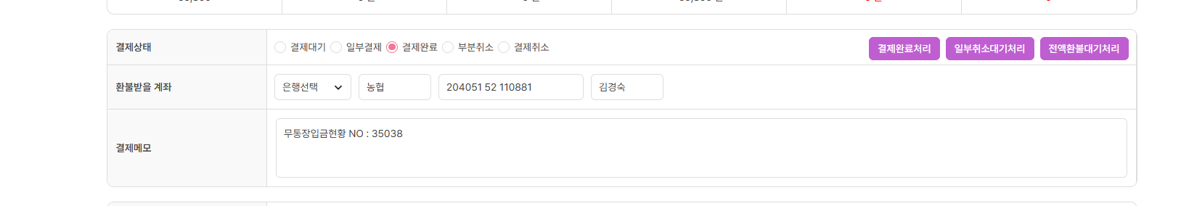
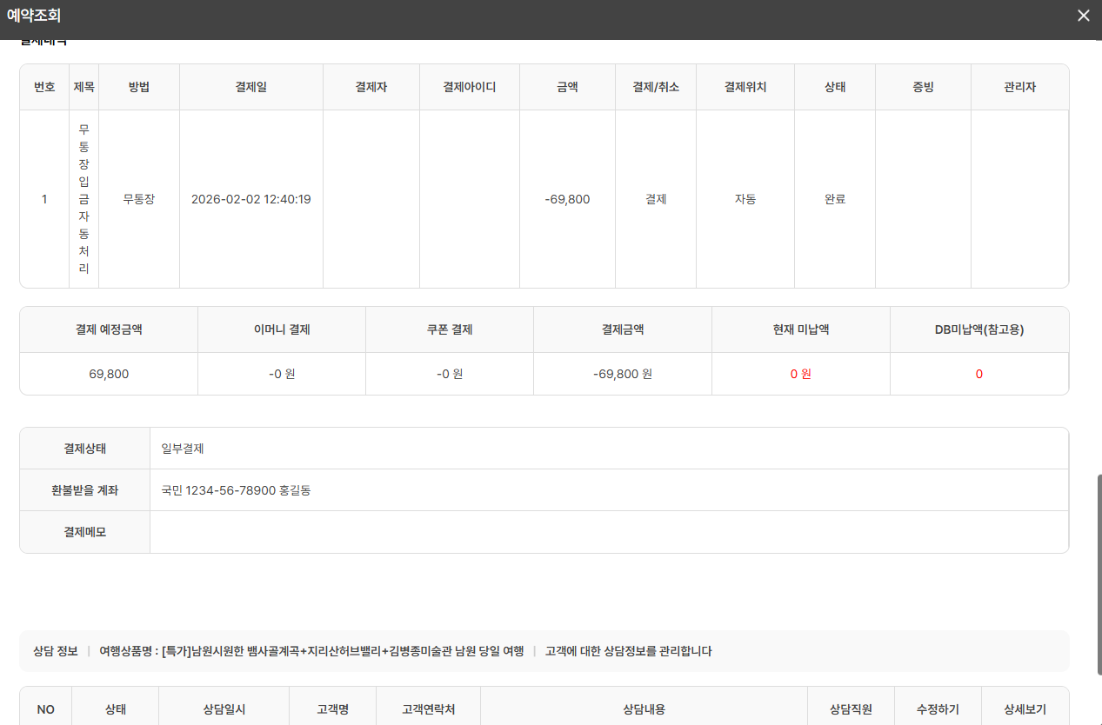

ERP > 예약관리
개인별 예약현황 /
검수자 : 김태진 검수날짜 : 2026.02.02
정상조회
예약관리에서 조회 했을 때 환불계좌가 적혀 있는데 예약조회에 들어갔을 때 홍길동으로 나 와있음
처리완료(26.02.05)
확인완료
계좌조회 안됨

Slide 6
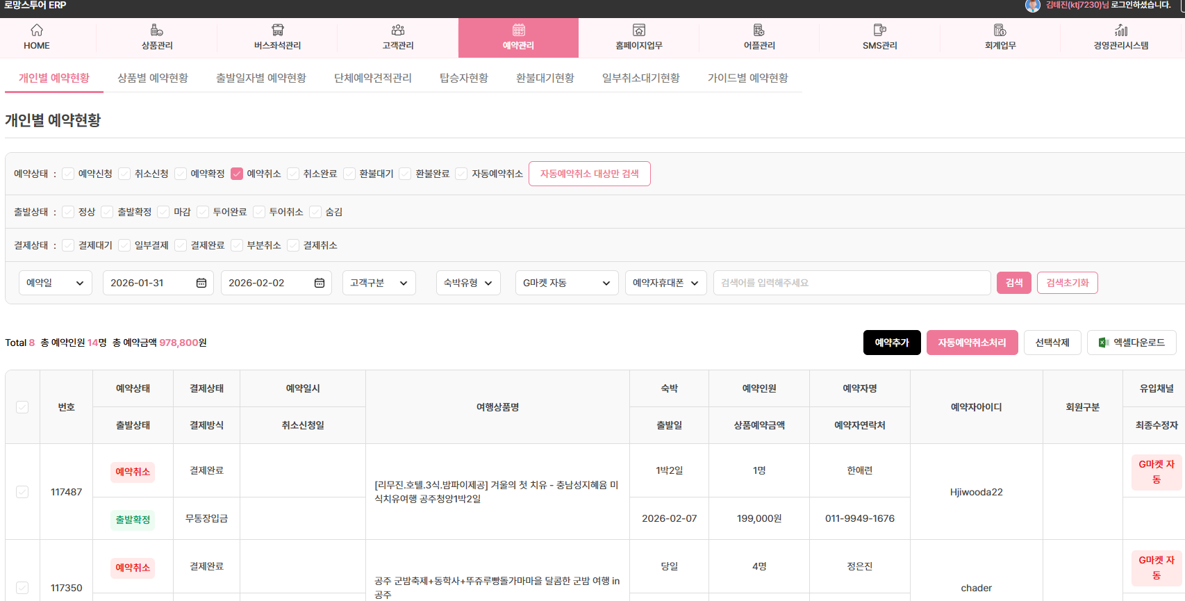
ERP > 예약관리
검수자 : 김태진 검수날짜 : 2026.02.02
http://erp.elegancetour.co.kr/rankuplogv20/rankuplog_time.html
기능 여부 검토사항
G마켓자동으로 들어온 예약취소건에서, 결제완료라고 결제상태가 뜨는데, 정산에서 판매채널에 같이 합산되고 있는게 아닌가요? (정산부분에서 합산여부 확인해주시고,
합산됩니다.
직접 투어정산서 페이지가 가서 확인하시면
됩니다.
확인완료

Slide 7
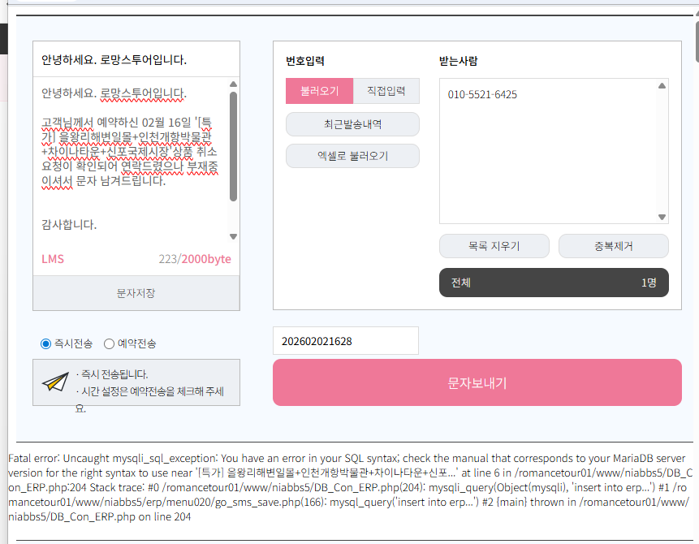
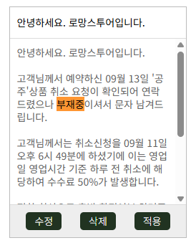
ERP > SNS문자 팝업창 오류
개인별 예약현황 /
검수자 : 이영규 검수날짜 : 2026.02.02
고객에게 특정문자(밑에 부재중내용 적용시)를 보낼 때 insert 쿼리가 잘못되었다고 오류내용이 표시됨
처리완료(26.02.05)
확인완료

Slide 8
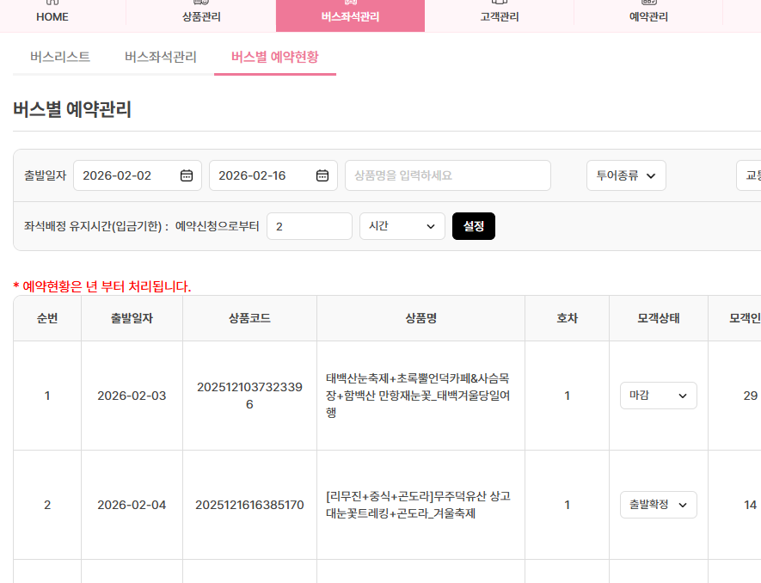
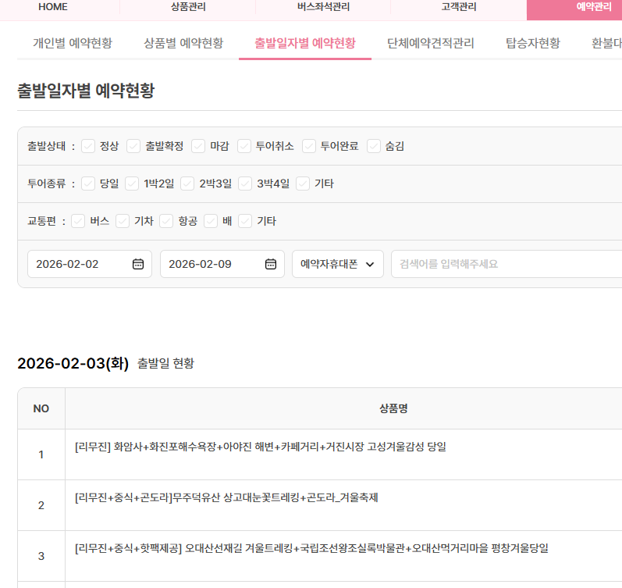
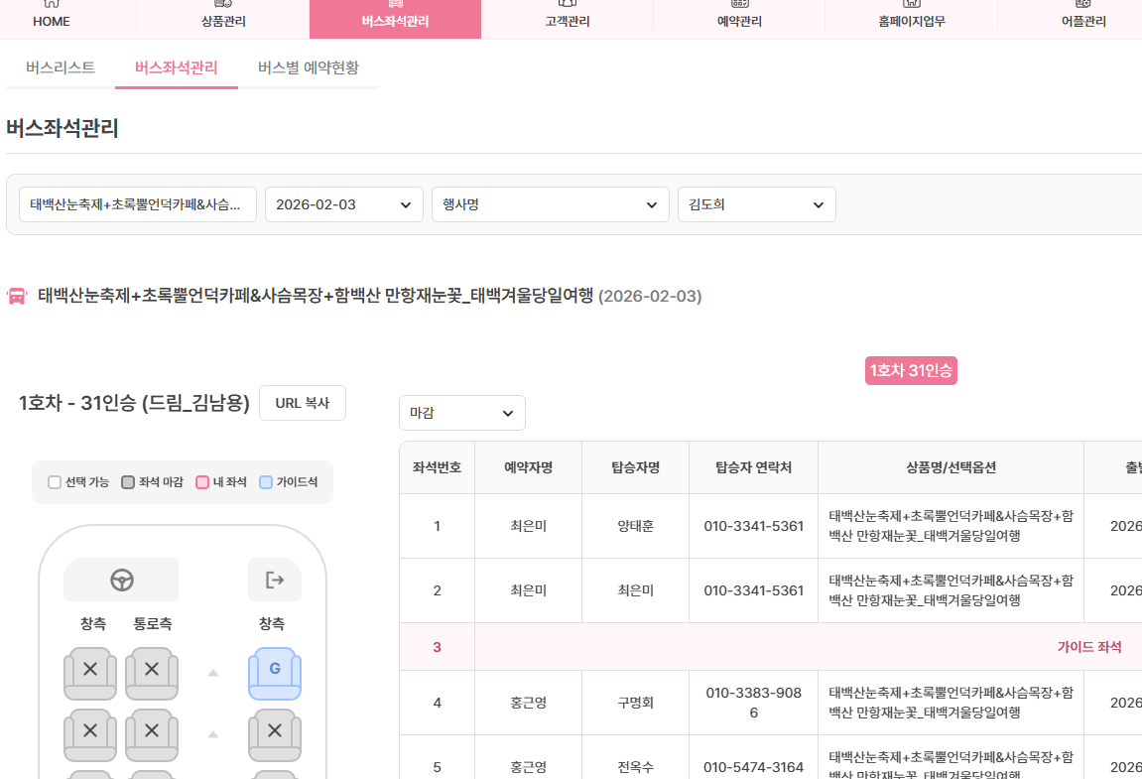
ERP > 예약관리
개인별 예약현황 /
검수자 : 김태진 검수날짜 : 2026.02.02
3개 페이지가 연동이 안되고 있습니다. 한 페이지에 수정을 하면, 3개페이지에 다 내용수정이 반영되도록
연동해주세요
버스좌석관리와 버스별 예약관리는 해당 버스 호차별로
모객상태를 보여주는것이고,
출발일자별 예약현황은 해당 출발일자의
전체 출발상태를 보여주는것입니다.
따라서 출발일자별 예약현황과 버스좌석관리의 상태는 다를수 있습니다.
미처리 : 다를 수 없습니다. DB데이터가 같이 연동 변해야합니다.
다같이 연동이 안되면, 에러가 납니다. 투어망칩니다. 다음장 계속>>

Slide 9
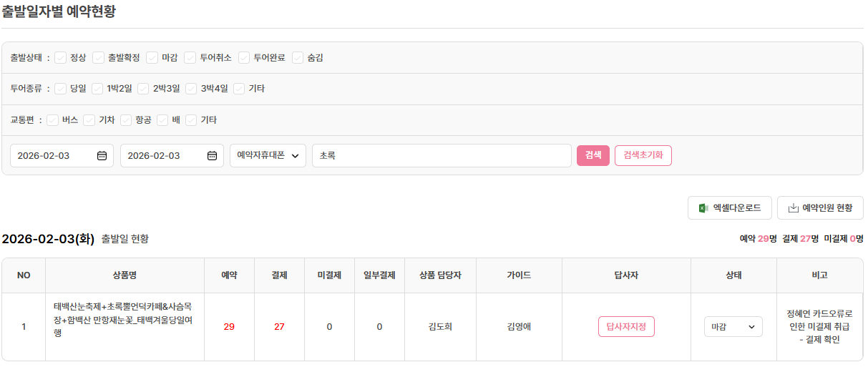
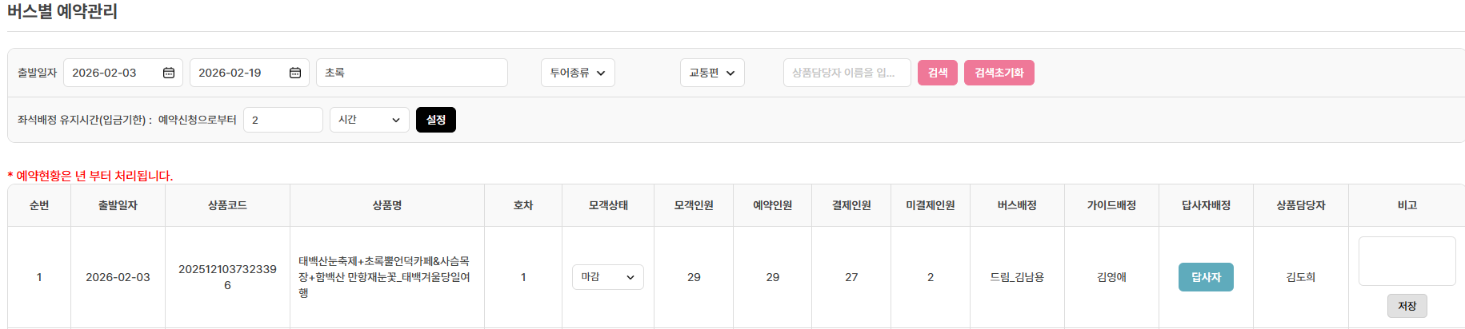
ERP > 예약관리
개인별 예약현황 / 3개 페이지가 DB데이터가 연동 - 수정후 같이 따라 변해야합니다.
검수자 : 김태진 검수날짜 : 2026.02.02
26.02.06 추가 답변
첫째, 출발일자별 예약현황의 UI를 바꿀수는 없습니다.
둘째, 출발일자별 예약현황에서 가이드 및 답사자를 선택하는 버튼을 없애고,
모든 가이드, 답사자 배정은 버스별 예약현황에서만 진행하고,
출발일자별 예약현황은 버스별 예약현황에서 배정한 가이드, 답사자를 출력하는 형태
세째, 비고도 마찬가지로 버스별 예약현황에서 작성된 비고를 출발일자별 예약현황에서 보여지는 형태
이것은 가능합니다. 최종 결론을 내시고 말씀해주세요
1호차+2호차
1호차+2호차
미결제+일부결제

